Slide 1
Sistema E-CGU
UNIVERSIDADE FEDERAL DE SANTA MARIA
UNIDADE DE AUDITORIA INTERNA
GUIA PARA ACOMPANHAMENTO DE RECOMENDAÇÕES E ENVIO DE MANIFESTAÇÕES
AGOSTO/2024

Slide 2
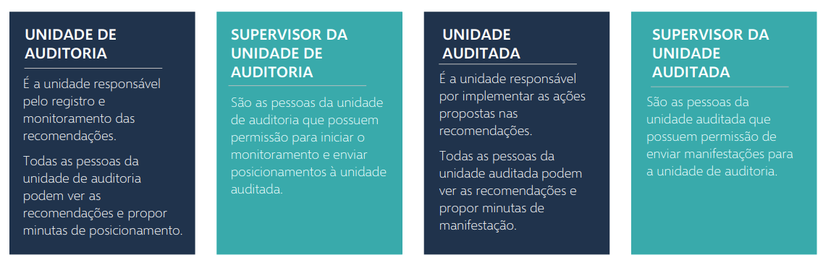
Papéis no Monitoramento
Fonte: E-AUD – Guia do sistema para Unidades de Auditoria Interna Governamental – CGU - Versão 2.1 – fevereiro/2021

Slide 3
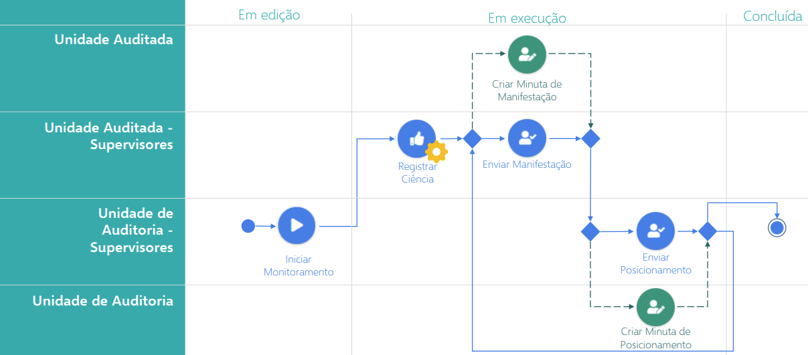
Essa opção deve ser usada quando deseja-se que uma outra pessoa que não o responsável se manifeste a respeito. Caso não haja necessidade, não precisa ser criada.
Interações
Fonte: E-AUD – Guia do sistema para Unidades de Auditoria Interna Governamental – CGU - Versão 2.1 – fevereiro/2021

Slide 4
Sumário
1. LOCALIZAR recomendações/tarefas de sua unidade
2. ACESSAR o monitoramento das recomendações
3. ENVIAR manifestações à auditoria
4. CRIAR minuta de manifestação
5. CRIAR manifestação a partir de minuta
OBSERVAÇÕES IMPORTANTES

Slide 5
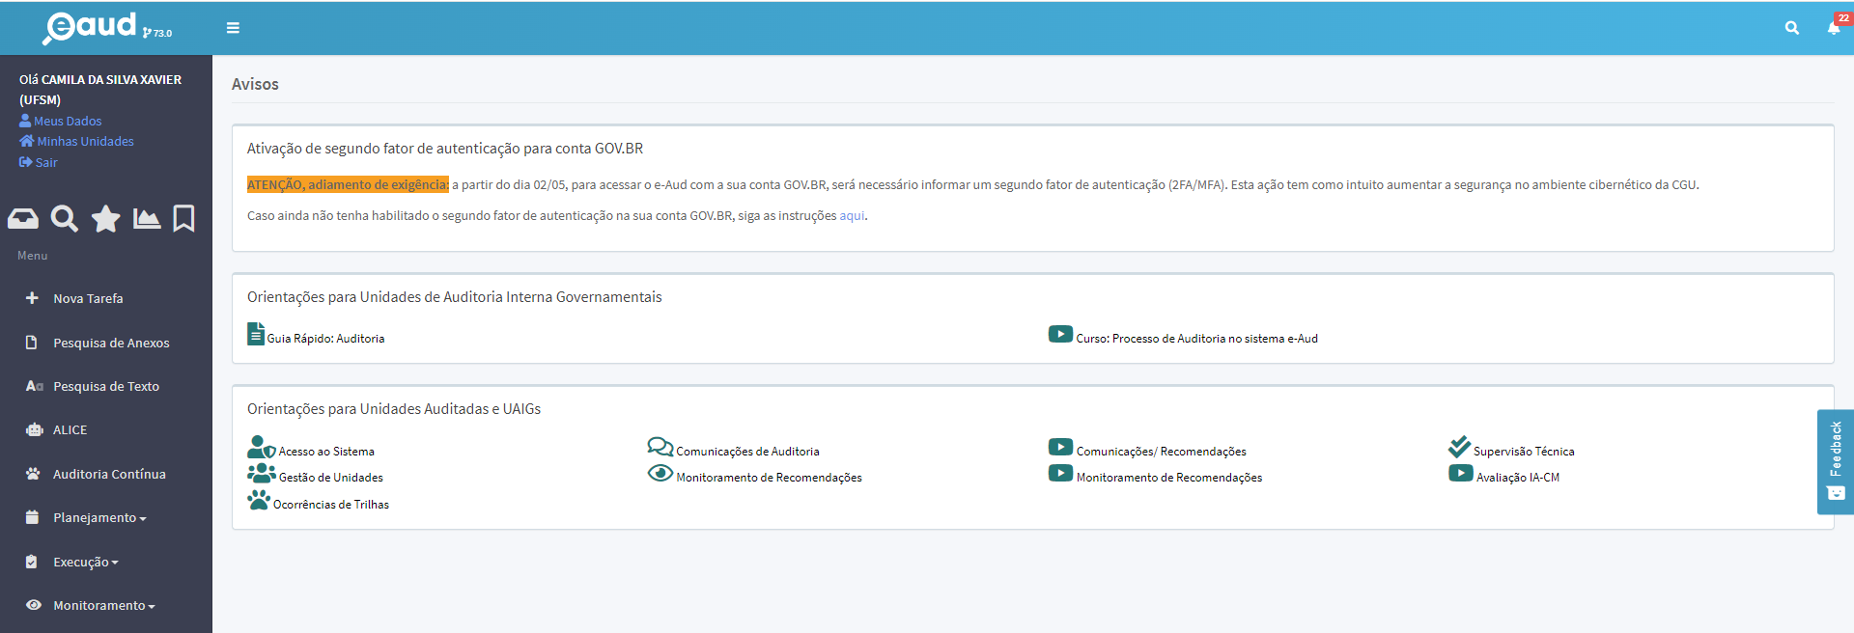
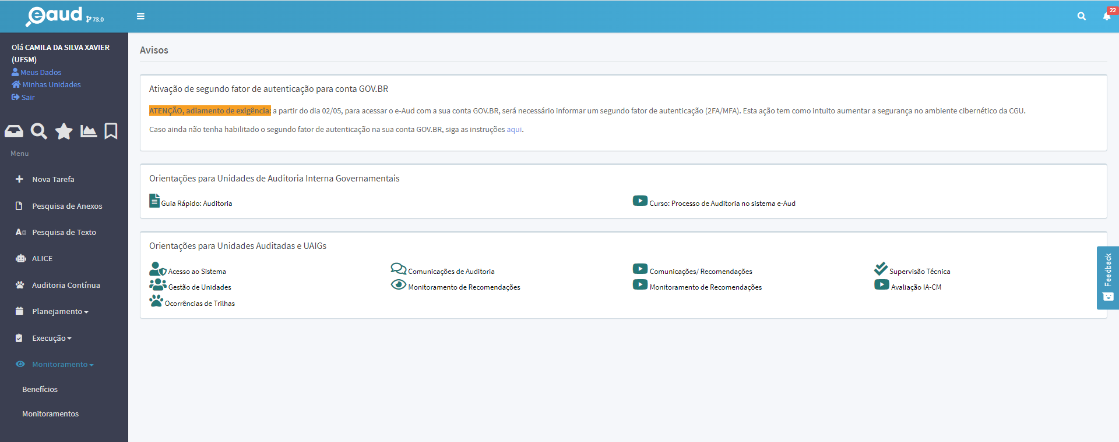
1. LOCALIZAR recomendações/tarefas de sua unidade
Tela inicial do sistema
Acesse AQUI
Acione a seta e clique em “monitoramentos”

Slide 6
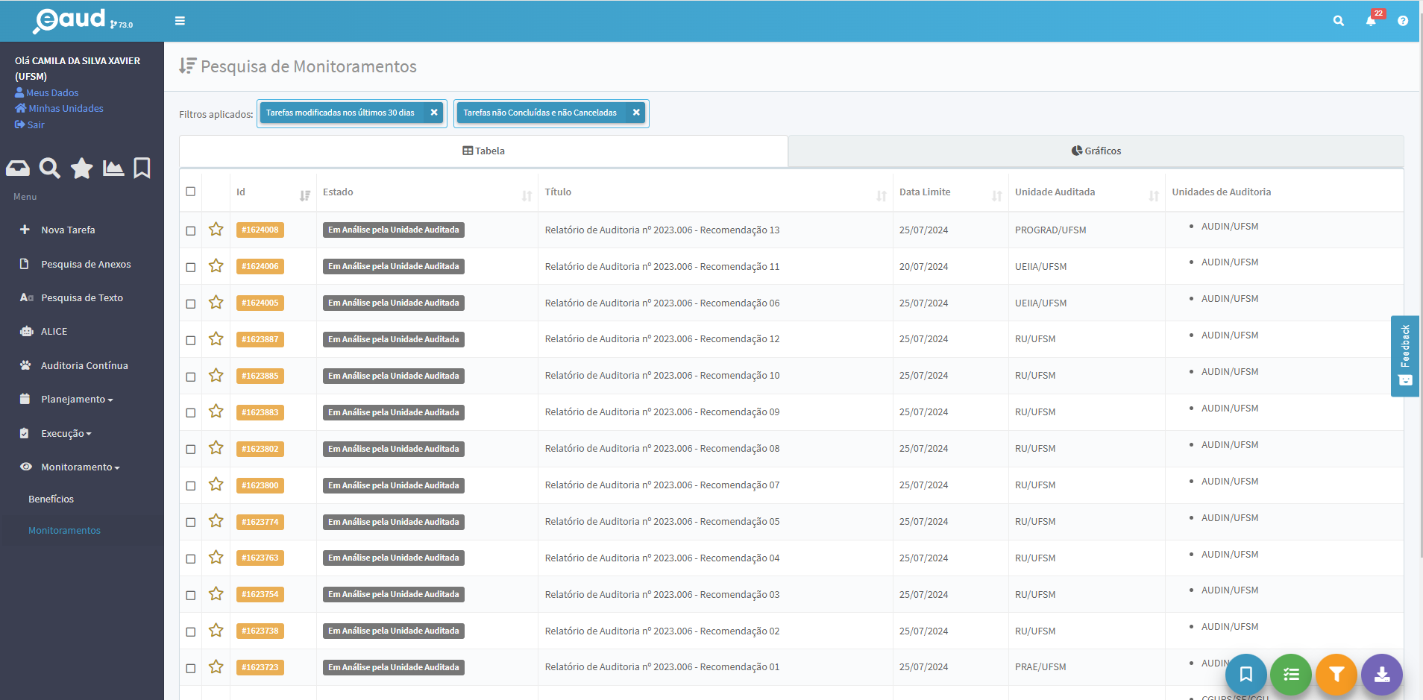
O sistema irá gerar uma lista de RECOMENDAÇÕES com dois filtros definidos:
Tarefas modificadas nos últimos 30 dias
Tarefas não concluídas e não Canceladas

Slide 7
Para modificar os filtros, basta clicar no ícone abaixo e escolher, dentre as opções, o que você precisa.
Sugestão de filtros
FILTRO

Slide 8
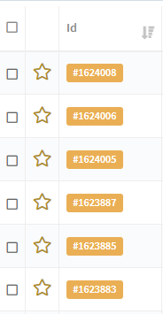
2. ACESSAR o monitoramento das recomendações
Basta clicar no ícone contendo o número da recomendação para acessar seu conteúdo e todo o histórico do monitoramento.

Slide 9
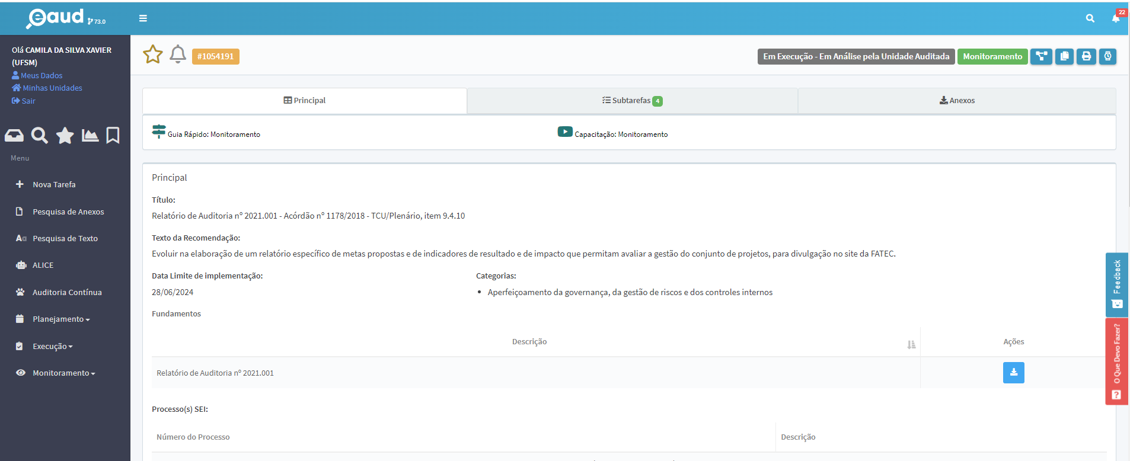
3. ENVIAR manifestações à auditoria
O Supervisor da Unidade pode clicar em “enviar manifestação”, formular sua resposta e remetê-la à Audin.
Nesse ícone é possível acessar o relatório de auditoria que gerou a recomendação.
2
1
Ou, caso prefira, poderá enviar internamente a demanda a outro servidor para formulação da resposta, clicando em “Criar Minuta de Manifestação”.
As minutas criadas permanecem na aba “Subtarefas” da recomendação e, enquanto não aprovadas pelo supervisor, não ficam visíveis à equipe da Audin.
IMPORTANTE

Slide 10
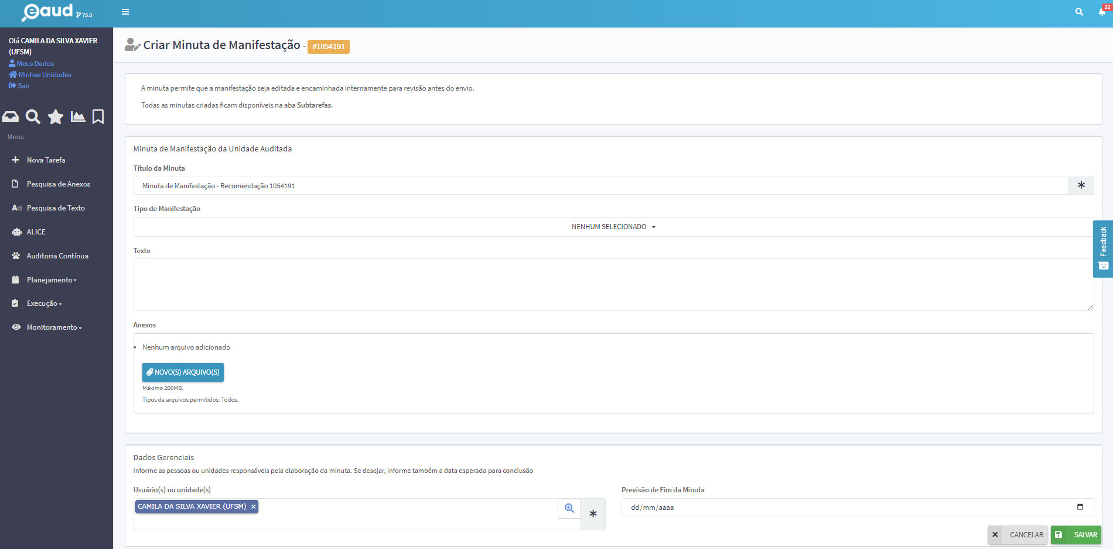
4. CRIAR minuta de manifestação
Preencha os dados solicitados, clique em “salvar”. Nesse momento a minuta estará criada, mas ainda é necessário enviá-la internamente.

Slide 11
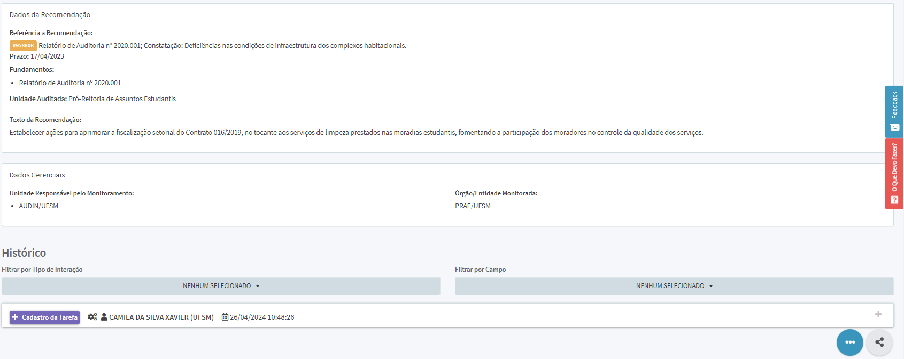
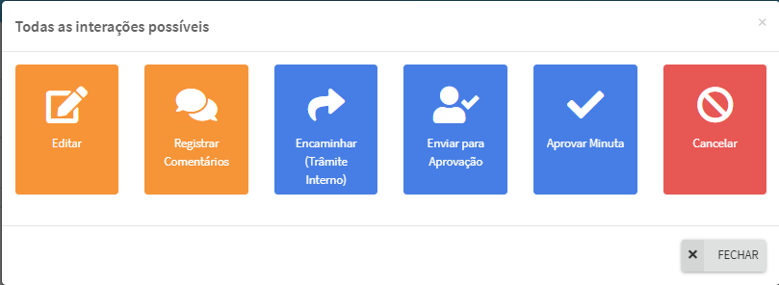
5. CRIAR manifestação a partir de minuta.
Clique em “Encaminhar (trâmite interno)”

Slide 12
Todas interações possíveis
Esse ícone serve para comunicação interna entre o supervisor e o servidor responsável pela resposta.
(É um “Bate-papo” que ficará registrado para a unidade auditada)
Para responder, o destinatário da minuta clica em “editar”, insere as informações e anexos (se houver).
Ao receber a minuta, havendo concordância, o supervisor a aprova. Com a aprovação, a resposta é imediatamente remetida à Audin.
IMPORTANTE: Antes da aprovação, é possível tramitar a minuta internamente quantas vezes forem necessárias, clicando no ícone:
Após a confecção da resposta, o servidor retorna a minuta ao supervisor, clicando em “enviar para aprovação”.

Slide 13
OBSERVAÇÕES IMPORTANTES
Sempre que possível, a Unidade Gestora deve encaminhar documentação que suporte a manifestação expedida.
Os relatórios de auditoria encontram-se publicados na página da Audin, no link: https://www.ufsm.br/reitoria/auditoria/relatorios-de-auditoria.
A situação do monitoramento de todas as recomendações expedidas pela Audin encontram-se publicadas no Painel de Indicadores e Monitoramento, disponível no link: https://www.ufsm.br/reitoria/auditoria/indicadores.
Dúvidas podem ser sanadas presencialmente na Audin, através do ramal 9697 ou e-mail audinufsm@ufsm.br.

